Slide 1
Russian Food Road Show Riga, Latvia
20-23 декабря 2017
Рижский Центральный рынок –
объект всемирного наследия ЮНЕСКО
Russian Gastro Week

Slide 2
Выставка-ярмарка российских продуктов питания Russian Food Road Show
1
поддержка экспорта продовольственных товаров
содействие реализации российской продукции на территории стран Балтии
2
установление прямого диалога российских экспортёров пищевой промышленной с ключевыми игроками рынка продовольствия стран Балтии и Скандинавии
3
Russian Gastro Week

Slide 3
Организаторы
Российское Посольство в Латвии
Содействие в организации:
Рижская Дума
Муниципальные власти Латвии
Комитет содействия развитию международной торговли ЕДСЛ
Консульство и торговое представительство России
в Латвии
Russian Gastro Week

Slide 4
Выставка-ярмарка российских продуктов питания
Оператор в России
Партнёры
Российский Торговый Дом BALT&CO Russian Trading House BALT&CO
Фонд социальной и экономической стабилизации Ленинградской области
http://fondstab.ru
dbschenker.ru
cs21.ru/
Russian Gastro Week

Slide 5
Выставка-ярмарка
проводится при поддержке
Латвийско-Российская Ассоциация сотрудничества
АО Российский экспортный центр
Посольство РФ в Латвии
Рижская Дума
Латвийско-Российский Бизнес клуб
Russian Gastro Week

Slide 6
Russian Food Road Show
в Прибалтике проводится впервые
Прибалтийские оптовые и розничные продавцы российских товаров
свыше 70 участников
Российские
экспортеры
свыше 50 участников
Посетители из 9 стран Европы:
Балтия, Скандинавия, Германия, Польша
Russian Gastro Week

Slide 7
Russian Gastro Week

Slide 8
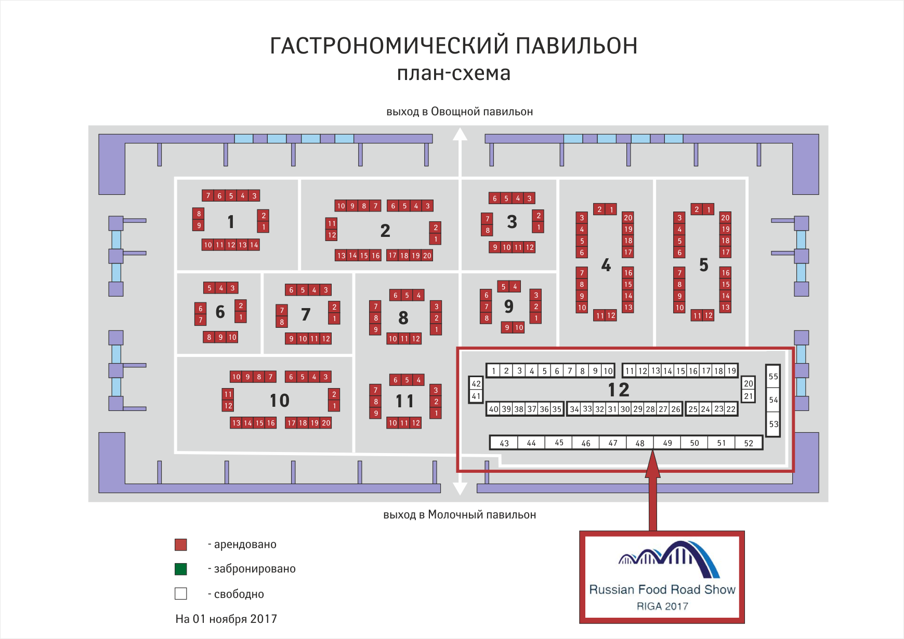
Russian Gastro Week

Slide 9
Деловая программа
1
2
3
4
Знакомство с ключевыми игроками рынка импорта продовольствия
Демонстрация продукции
российских производителей
Биржа b2b контактов
Подписание соглашений о поставках
Russian Gastro Week

Slide 10
Тематика экспозиций
Gourmet
Regular
Expo
Drinks
Food
Specialty
Деликатесы
Продукты
питания
широкого
потребления
Напитки
Здоровое питание,
вегетарианские,
кошер и
халяльные продукты
Russian Gastro Week

Slide 11
План-график подачи заявок
C 11 декабря
Формирование списков
С 1 декабря – с наценкой
Отбор заявок
До 30 ноября –
стандартная стоимость
Заявка на проведение
До 24 ноября льготные условия!
Russian Gastro Week

Slide 12
Поддержка участников
Скидка 1
100%
Российские производители, имеющие статус МСП, получают площадь 4,2 м² бесплатно (при заключении договора до 24.11.2017)
Скидка 2
10%
При оплате до 24.11.2017
Скидка 3
20% | 30%
Арендуемая площадь 21-42 м² | Арендуемая площадь свыше 42 м²
или
Скидки
суммируются!
Russian Gastro Week

Slide 13
Так же могут принять участие
Technology And Ingredients – производственное оборудование и сырье для пищевой промышленности
Printing and Packaging Tech – упаковка, упаковочное оборудование и материалы
Catering And Retail Tech – оборудование для общественного питания и торговли
Hotel Expo – оборудование и принадлежности для гостиниц, дизайн сервировки стола и пр.
Clean Expo – средства и оборудование для чистки и дезинфекции
Innovation – научные разработки, технологии пищевой промышленности
Logistic – логистика и транспорт
Russian Gastro Week

Slide 14
Приглашаем принять участие –
пусть и Вашу продукцию
узнают и полюбят
в странах Балтии!
Russian Gastro Week

Slide 15
Контакты
Оргкомитет «Russian Food Road Show» - RIGA 2017»
Латвия:
ДСЕЛ, директор по маркетингу – Озерова Светлана
Тел.: +371 29114162
E-mail: marketing@eurasiabusiness.lv
Оргкомитет «Russian Food Road Show» - RIGA 2017»
Россия:
Председатель правления ДСЕЛ – Седлиньш Эдгарс
Тел: +7 911 109-09-79
E-mail: info@eurasiabusiness.lv
Контакт центр:
Тел: +7 (812) 245-33-90
Запрос на участие направляется письмом в произвольной форме на фирменном бланке с печатью организации и подписью ответственного лица на адрес: export@fоndstab.ru
Russian Gastro Week

